Slide 1
政治學
第二講：政治與政治科學（二）
授課教師：國立臺灣大學 政治學系 王業立 教授
【本著作除另有註明外，採取創用CC「姓名標示－非商業性－相同方式分享」臺灣3.0版授權釋出】
本課程指定教材為Michael G. Roskin, Robert L. Cord, James A. Medeiros,
Walter S. Jones (2011). Political Science: An Introduction. Pearson。
本講義僅引用部分內容，請讀者自行準備。

Slide 2
政治與政治科學（二）
Political Science: An Introduction
Chapter 1

Slide 3
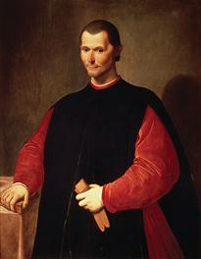
政治權力(Political Power)
政治學與其他學科不同之處，在於對「權力」的探討
“A” getting “B” to do what “A” wants. (Robert Dahl)
Machiavelli (1469-1527), The Prince《君王論》
是繼Aristotle後政治學的第二位奠基者，他即強調政治中權力的角色

Slide 4
權力來源
基於天性 | 1.生物學 |  Aristotle：Man is by nature a political animal.  Lasswell：Politics is who gets what, when, and how.  Henry Kissinger：Power is the ultimate aphrodisiac. 權力是最好的春藥  形成政治體系、服從領導者是人類天性，並透過基 因傳承給下一代
 | 2.心理學 |  Milgram study  人天生有服從權力的傾向

Slide 5
權力來源
3.文化 |  “nurture versus nature”  服從權威是後天養成，透過學習而來的社會價值
4.理性選擇 |  服從權威是理性思考後的結果，並理性予以制衡  Hobbes and Locke「契約論」  統治者的權力來自被統治者的同意  Separation of powers 權力分立  checks(牽制) and balances(平衡) ─ 制衡
5.非理性 |  受迷思、刻板印象及符號(symbols)操控  易受魅力領袖(charismatic)鼓動

Slide 6
權力是混合物(Power As A Composite)
權力概念難有單一說法，在不同時空可能有不同解釋
把權力當成有限、可測量的事物乃是錯誤觀念
Power is earned, not seized.
權力必須正當行使，並非奪取可得
Lord Acton：Power tends to corrupt; absolute power corrupts absolutely.

Slide 7
正當性、主權與權威
正當性(Legitimacy)不同於合法性(Legality)
政府獲得正當性途徑
1.提供安全保障(security)
2.法制(rule of law)
3.良好治理(governing well)
4.政府組織結構(the structure of government)
5.符號的操控

Slide 8
正當性、主權與權威
主權(sovereignty)具備對外一致性、對內最高性
權威(authority)係領導者具心理上能力能使他人服從
概念 | 指涉
正當性(Legitimacy) | 政府
主權(sovereignty) | 國家
權威(authority) | 領導者

Slide 9
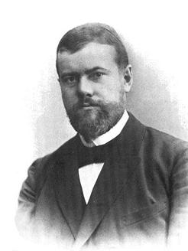
權威類型
Max Weber
1.Traditional type
2.Charismatic type
3.Rational-Legal type

Slide 10
政治學次領域
美國政治
比較政治
國際關係
政治理論
公共行政
憲法
公共政策

Slide 11
政治學是否為一門科學
「科學」概念過去係指知識(knowledge)
政治學不可能價值中立(value free)
同時包含質化與量化，兼顧規範與經驗
pattern→ generalization→ theory→ law→ knowledge

Slide 12
看清事實
合理(Reasoned)
平衡(Balanced)
證據支持(Supported with Evidence)
理論性(Theoretical)

Slide 13
政治學的好處
政治學不必然培育政治人物，而是訓練理解政治現象
實際政治需要固定、大眾化及簡單的解決之道

Slide 14
版權聲明
頁碼 | 作品 | 版權標示 | 作者 / 來源
1-16 |  |  | 轉載自 Microsoft Office 2010 PowerPoint 設計主題範本-Winter， 依據 Microsoft 服務合約及著作權法第 46、52、65 條合理使用。
3 | “A” getting “B” to do what “A” wants. |  | Robert Alan Dahl (born 17 December 1915, Inwood, Iowa)。 WIKIPEDIA(http://en.wikipedia.org/wiki/Robert_A._Dahl)， 瀏覽日期 2013/01/16。依據著作權法第 46、52、65 條合理使用。
3 |  |  | WIKIPEDIA / Santi di Tito (http://en.wikipedia.org/wiki/File:Portrait_of_Niccol%C3%B2_Machiavelli_by_Santi_di_Tito.jpg)，瀏覽日期 2013/01/16。
4 | Man is by nature a political animal. |  | Aristotle(Ἀριστοτέλης; Aristotelēs; 384 BC – 7 March322 BC)。 Wikiquote(http://en.wikiquote.org/wiki/Aristotle)， 瀏覽日期 2013/01/16。
4 | Politics is who gets what, when, and how. |  | Harold Dwight Lasswell (February 13, 1902 — December 18, 1978)。 WIKIPEDIA(http://en.wikipedia.org/wiki/Harold_Lasswell)， 瀏覽日期 2013/01/16。依據著作權法第 46、52、65 條合理使用。

Slide 15
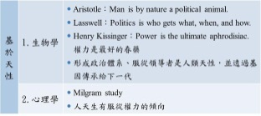
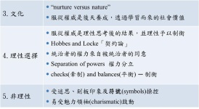
頁碼 | 作品 | 版權標示 | 作者 / 來源
4 | Power is the ultimate aphrodisiac. |  | Henry Alfred Kissinger(born Heinz Alfred Kissinger on May 27, 1923)。 Wikiquote(http://en.wikiquote.org/wiki/Henry_Kissinger)， 瀏覽日期 2013/01/16。依據著作權法第 46、52、65 條合理使用。
4 |  |  | 國立臺灣大學 政治學系 王業立 教授。
5 |  |  | 國立臺灣大學 政治學系 王業立 教授。
6 | Power tends to corrupt; absolute power corrupts absolutely. |  | John Emerich Edward Dalberg Acton, 1st Baron Acton (10 January 1834 – 19 June 1902)。 Wikiquote(http://en.wikiquote.org/wiki/Power)，瀏覽日期 2013/01/16。
8 |  |  | 國立臺灣大學 政治學系 王業立 教授。

Slide 16
頁碼 | 作品 | 版權標示 | 作者 / 來源
9 |  |  | WIKIPEDIA / unknown (http://en.wikipedia.org/wiki/File:Max_Weber_1894.jpg)， 瀏覽日期 2013/01/16。

